Slide 1
Танкоград – военное имя Челябинска
Подготовила Занахова Е.А., учитель начальных классов МКОУ «Саринская СОШ» с.Сары

Slide 2
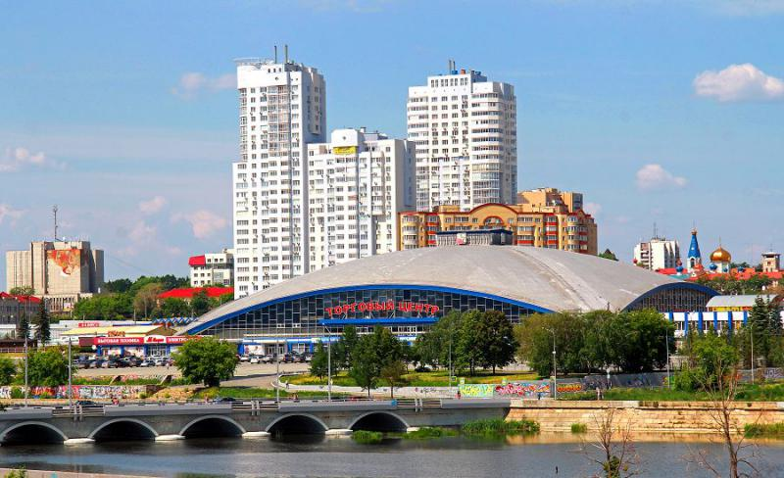

Slide 3
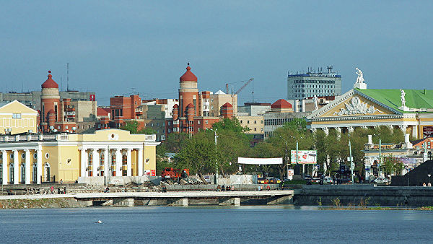

Slide 4
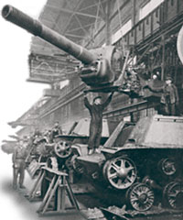
Танкоград – город, которого не было на карте нашей Родины. Такое неофициальное имя Челябинск получил в годы Великой Отечественной войны, когда на заводах стали выпускать танки вместо тракторов.

Slide 5
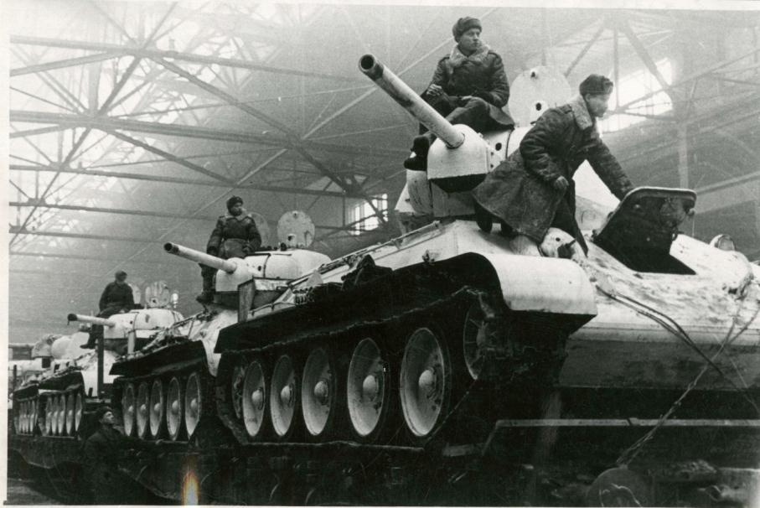
Массовое производство танков Т-34 было освоено всего за 33 дня! По общим подсчетам каждая пятая машина, выпущенная для фронта, была сделана в Танкограде!

Slide 6
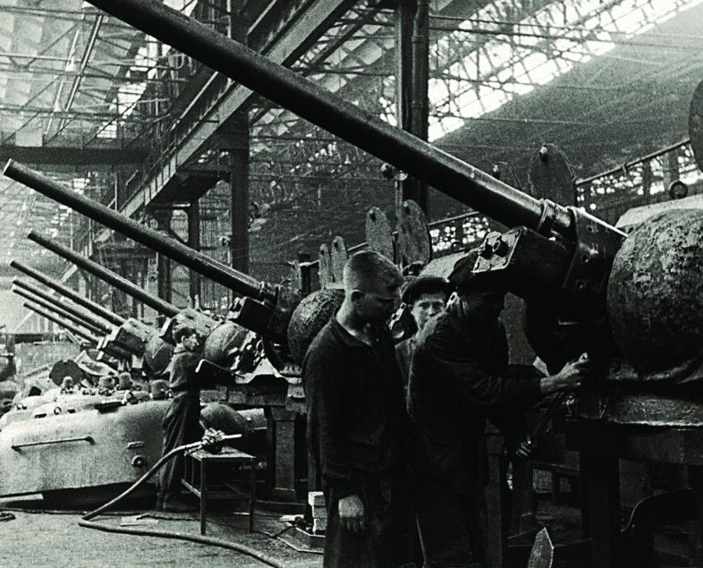
В годы Великой Отечественной войны, с 1941-го по 1945-й, Челябинская область стала в прямом смысле слова кузницей Победы, обеспечивая фронт боеприпасами, боевой техникой и всем необходимым.

Slide 7
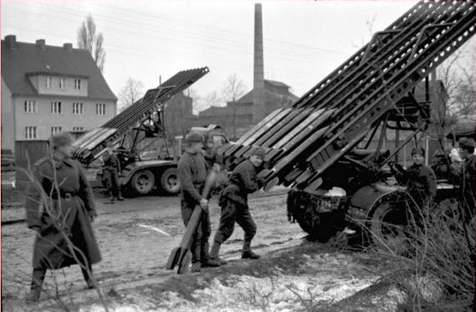
В Челябинске выпускали не только танки, но и знаменитые «Катюши»

Slide 8
Памятники Челябинска «Катюша» - боевая реактивная машина

Slide 9
Памятники Челябинска Танк на Комсомольской площади

Slide 10
Памятники Челябинска Музей военной техники в Саду Победы

Slide 11
Памятники Челябинска

Slide 12
Памятники Челябинска Памятник Скорбящим матерям

Slide 13
В память о подвигах наших земляков в Челябинске горит Вечный огонь

Slide 14
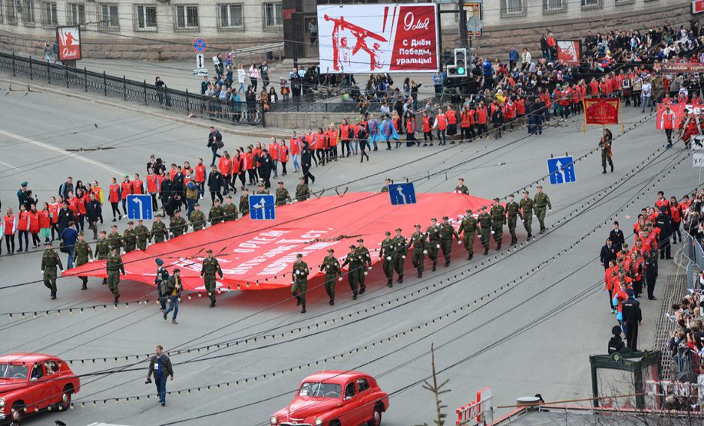
День Победы – главный праздник

